Slide 1
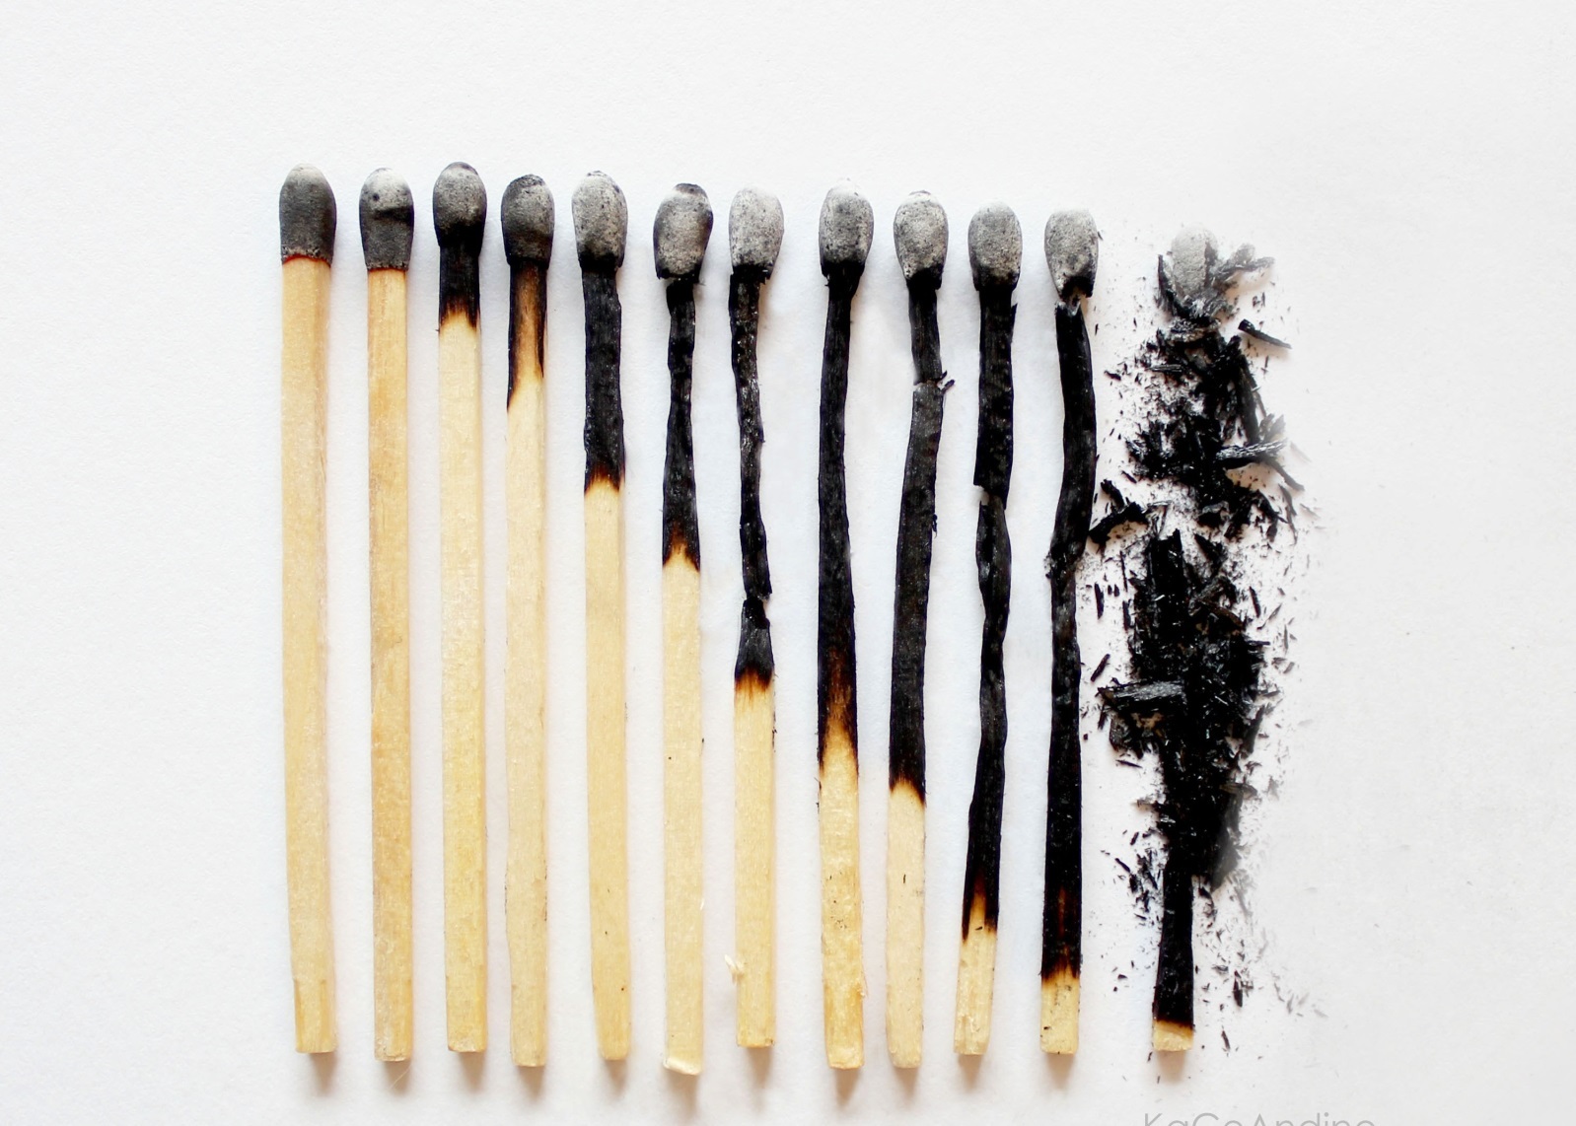
СЕМИНАР – ТРЕНИНГ
«Синдром
профессионального
выгорания»

Slide 2
Сохранение психического здоровья преподавателей
в образовательной среде и снятие эмоционального
напряжения освоением способов саморегуляции
эмоционального состояния

Slide 3
ЗАДАЧИ:
Познакомить преподавателей с
теоретическими знаниями в области
профессионального «выгорания»
Проанализировать проявления признаков
«выгорания», выявить источники неудовлетворения
профессиональной деятельностью
3. Определить симптомы и причины эмоционального
сгорания преподавателя и возможность
предотвращения или снятия эмоционального напряжения
4. Создать условия способствующие профилактике синдрома профессионального «выгорания»
5. Научить педагогов практическим навыкам борьбы с синдромом профессионального «выгорания»
6. Предоставить информацию о современных техниках и приемах стабилизации эмоционального состояния преподавателей
7. Создать в рабочей группе атмосферу эмоциональной свободы и открытости, дружелюбия и доверия друг к другу
8. Формировать профессиональные качества: коммуникативные способности, рефлексию, способность к сопереживанию
9. Повышение уровня компетентности преподавателей по вопросу “профессионального выгорания”

Slide 4
АКТУАЛЬНОСТЬ ТЕМЫ обусловлена возрастающими требованиями со стороны общества к личности преподавателя, так как данная профессия обладает огромной социальной важностью. Способность к сопереживанию (эмпатии) признаётся одним из самых важных качеств преподавателя.

Slide 5
ПРОФИЛАКТИЧЕСКИЙ ДИАГНОСТИЧЕСКИЙ ТЕОРЕТИЧЕСКИЙ
ЭТАПЫ РАБОТЫ

Slide 6
ПЕДАГОГ
МЕНЕДЖЕР
ЭМОЦИОНАЛЬНОЕ ИСТОЩЕНИЕ
ВРАЧ
ПСИХОЛОГ
РАБОТНИК
СОЦИАЛЬНЫХ
СЛУЖБ

Slide 7
Стадии синдрома профессионального «выгорания» преподавателя
Первая стадия | Вторая стадия | Третья стадия
Наблюдаются отдельные сбои на уровне выполнения функций: - забывание каких-то моментов , в связи с чем ощущается нервно-психическое напряжение Наблюдается приглушение эмоций Исчезают положительные эмоции | Наблюдается: снижение интереса к работе, снижение потребности в общении, не хочется никого видеть, в четверг ощущение, что уже пятница, - неделя длится нескончаемо, - нарастание апатии к концу недели, - появление устойчивых соматических симптомов , - повышенная раздражительность. | Наблюдается полная потеря интереса к работе и жизни вообще, эмоциональное безразличие, отупение, нежелание видеть людей и общаться с ними, ощущение постоянного отсутствия сил.

Slide 8
Факторы, вызывающие профессиональное выгорание:
большое количество социальных контактов за рабочий день,
предельно высокая ответственность,
вкладывание в работу больших личностных ресурсов при недостаточности признания и положительной оценки,
строгая регламентация времени работы, особенно при нереальных сроках исполнения,
необходимость быть все время в «форме»,
семейное положение (лица, не состоящие в браке, разведённые),
склонность более молодых по возрасту к выгоранию объясняется эмоциональным шоком, который они испытывают при столкновении с реальной действительностью, часто не соответствующей их ожиданиям,
личностная выносливость – способность личности осуществлять контроль за жизненными ситуациями и гибко реагировать на различного рода изменения,
«трудоголизм» (кто решил посвятить себя реализации только рабочих целей, кто нашел свое признание в работе до самозабвения)
многочасовая работа, повышенная нагрузка, сверхурочная работа,
внутриличностный конфликт и острый психологический стресс и др.

Slide 9
Опросник "Профессиональное (эмоциональное) выгорание преподавателей" (Адаптировала Водопьянова Е.Н., методика К.Маслач, С. Джексон) Возраст________ Пол________ Стаж работы_________ Дата _______
Инструкция:
Вам предлагается 22 утверждения о чувствах и переживаниях, связанных с работой. Пожалуйста, прочитайте внимательно каждое утверждение и решите, чувствуете ли вы себя таким образом на вашей работе. Если у вас никогда не было такого чувства, в графе для ответов отметьте позицию 0 – "никогда". Если у вас было такое чувство, укажите, как часто вы его ощущали, позиция 6 – "всегда". Для этого обведите кружком балл, соответствующий частоте переживаний того или иного чувства.

Slide 10
Обработка полученных результатов
Субшкала | Номер утверждения | Максимальная сумма балов | Уровень оценки
1 | 2 | 3 | 4
Эмоциональное истощение
Деперсонализация (расстройство самовосприятия)
Профессиональная успешность (редукция профессиональных достижений)

Slide 11
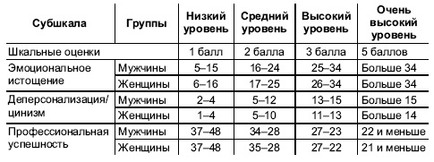
Уровни показателей выгорания
Тестовые нормы для интегрального показателя выгорания

Slide 12
Своевременная профилактика выгорания включает в себя два направления работы
Организация деятельности
- обеспечение возможности профессионального роста;
- повышение мотивации;
- чёткое распределение обязанностей;
- разработка продуманных должностных инструкций;
- контроль собственного времени;
- организация рабочего места;
- спокойный, полноценный перерыв для приёма пищи, отдыха.
Улучшение психологического климата в коллективе
- расширение духовной сферы;
- походы в театр, музеи, пребывание на природе;
- выпуск поздравительных открыток для именинников;
- организация и проведение командообразующих тренингов:
развитие креативности у преподавателей, дабы избежать ригидности мышления
развитие умения разрешать конфликтные ситуации, находить конструктивные решения
обучение техникам расслабления и контроля собственного физического и психического состояния, повышение стрессоустойчивости

Slide 13
«Воздушный шарик»

Slide 14
«Муха»

Slide 15
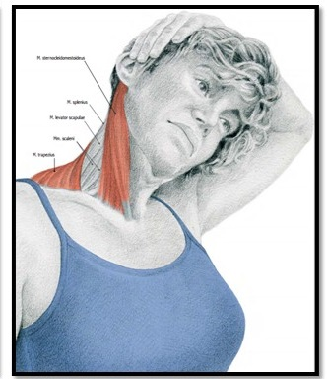
«РАСТЯЖКА»

Slide 16
«СТИРКА»

Slide 17
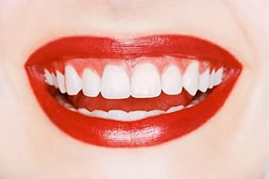
«УЛЫБНИСЬ»

Slide 18
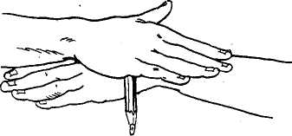
«Карандаш»

Slide 19
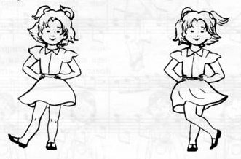
«Повтори движения»

Slide 20
«за стеклом»

Slide 21
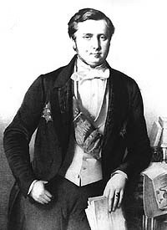
«Психологический портрет личности»

Slide 22
Психологическая диета
Приятное начало и конец дня.
Фиксирование положительных импульсов.
Соблюдение пропорции положительных и отрицательных факторов.
Соблюдение пропорции забот и отдыха.
Сохранение положительной тематики разговоров.
Овладевайте навыками самовнушения “радости дня”.
Радуйтесь любому своему достижению.
Не откладывайте на долго важные дела.
Важно научиться говорить “нет”.
Признайте, что совершенство невозможно, но в каждом виде достижений есть своя вершина.

Slide 23
Спасибо за внимание!

